Slide 1
Ostale BKT tehnike
Ivan Buljan
Drugi stupanj edukacije iz kognitivno bihevioralnih terapija
Split, listopad 2018.

Slide 2
Pregled ostalih tehnika
Donošenje odluke
Kartice za suočavanje
Igranje uloga
Pita tehnika
Funkcionalne usporedbe zabilješki o sebi I pozitivnih izjava o sebi

Slide 3
Donošenje odluke
Mnogi pacijenti imaju teškoće s donošenjem odluke
Pacijent treba nabrojati prednosti i nedostatke svakog izbora, a zatim uz terapeutovu pomoć odlučiti koja je opcija najbolja
Tijekom tog procesa, klijent označava koje su tvrdnje vezane za opciju najvažnije za donošenje odluke
Cilj je da klijent prođe potpuno kroz prednosti i nedostatke svake opcije
Na kraju se evaluira uspjeh i vjerojatnost ponovnog korištenja ove tehnike

Slide 4
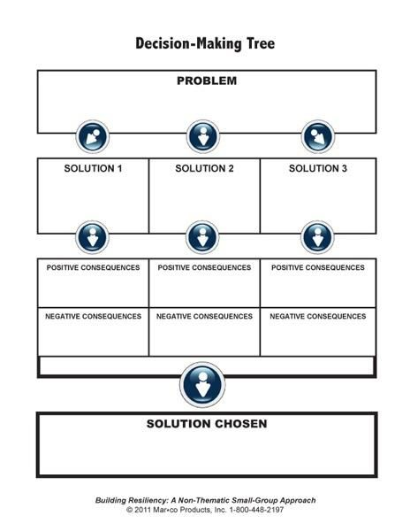
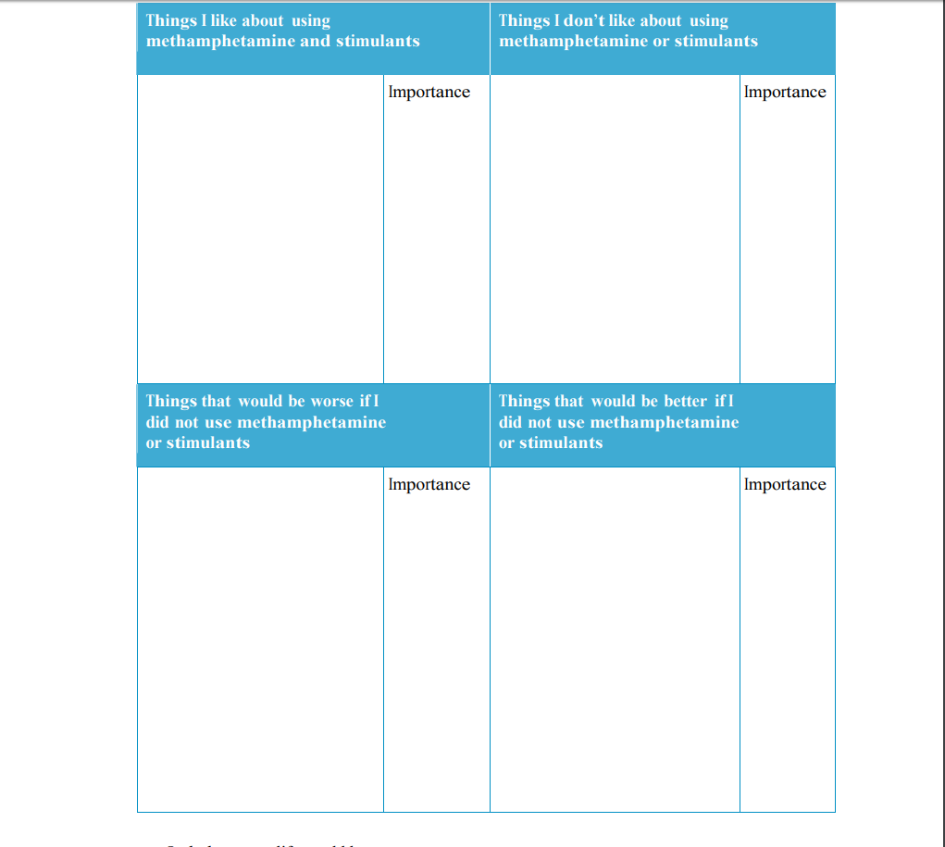
Donošenje odluke: primjeri obrazaca
https://www.psychologytools.com

Slide 5
Kartice za suočavanje
Veličine 3x5 cm, klijent ih drži na vidljivom mjestu
Unaprijed treba dogovoriti koliko često se kartice koriste/čitaju
Postoje razni oblici kartica za suočavanje
Najčešći oblici kartica:
Automatska misao- Adaptivni odgovor
Strategije suočavanja
Upute za aktiviranje/motiviranje klijenta

Slide 6
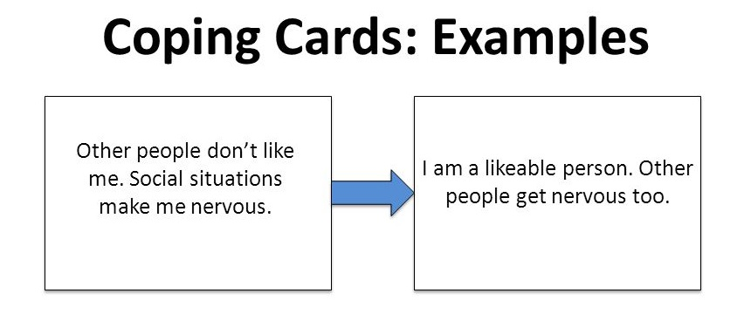
Automatska misao- Adaptivni odgovor
U slučaju ako nije poželjno
da klijent izgleda ometeno
Poželjno je da klijent redovito
čita karticu
Kartica se sastavlja u suradnji s
Terapeutom
Na poleđini se napišu adaptivni odgovori na automatsku misao
Vježba! Pokušajte sastaviti jednu karticu odgovora na automatsku misao

Slide 7
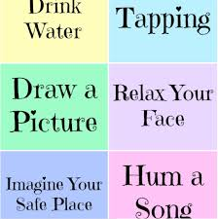
Strategije suočavanja
Na kartici se nabroje tehnike koje će klijent pokušati izvesti kada se nađe u teškoj situaciji
Klijent i terapeut zajedno dogovaraju ideje
Vježba! Pokušajte sami sastaviti karticu strategija
suočavanja
Primjer: Suočavanje sa stresom

Slide 8
Upute za aktiviranje/motiviranje klijenta
Koristimo ih u slučaju nedovoljne motiviranosti klijenta
Kartica se također sastavlja u suradnji s klijentom
Poželjno je dogovoriti s klijentom prednosti i nedostatke kartice, te kada će koristiti karticu
Klijenta se mora pripremiti na odgovaranje na automatske misli koje ometaju korištenje kartice
Primjer: Kad želim od profesora tražiti pomoć
Podsjetiti se da to nije ništa strašno.
Zapamtiti kako je ovo eksperiment, te ako i ne uspije bit će dobra proba
Ako je profesor grub, vjerojatno nema veze sa mnom

Slide 9
Igranje uloga
Može se koristiti i za učenje i uvježbavanje socijalnih vještina
Korisno je za trening asertivnosti
Klijent i terapeut zamisle neku hipotetsku situaciju koja predstavlja problem za klijenta
Terapeut zajedno s klijentom prolazi kroz ulogu, isprobavajući određene scenarije kako bi se klijent stekao uvid kako postupiti u određenoj situaciji
Služi i za smanjivanje anksioznosti u socijalnim situacijama

Slide 10
Igranje uloga
Često pacijenti imaju dobro razvijene socijalne vještine, ali imaju disfunkcionalne pretpostavke (o sebi, o drugima), te im je teško te iste vještine primijeniti
Jedan od načina procjene vještina je da se od pacijenta traži izricanje pozitivne posljedice (npr. “Da ste stvarno znali da će on/ona biti spremna pomoći, što biste rekli?”)
Potrebno je provjeriti i klijentovo korištenje socijalnih vještina u drugom kontekstu (Ako postoje, onda nije potrebno koristiti ovu tehniku)

Slide 11
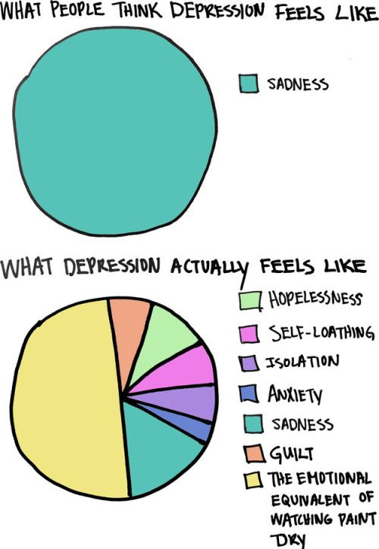

Slide 12
Pita tehnika
Korisno za pacijente koji svoje ideje mogu vidjeti u grafičkom obliku
Ima jako široku primjenu (ilustracija ciljeva, stanja, razlika između trenutnog i idealnog ja, vrijednosti, odnosa…)
Korisna je i kao pomoćna tehnika kada pokušavamo odrediti kome klijent pripisuje trenutno stanje
Može se upotrijebiti i za praćenje stanja klijenta između termina
Potrebno je provjeriti jesu li se zastupljenosti pojedinih kategorija promijenile tijekom razgovora
Pokušajte sami napraviti jedan pie chart (tema može biti bilo što; odnosi, trenutni problem ili cilj)

Slide 13
Funkcionalne usporedbe zabilješki o sebi i pozitivnih izjava o sebi
Klijenti s psihijatrijskim poremećajima jako negativno evaluiraju sami sebe
Skloni su primjećivati (ili preuveličavati) koji se mogu protumačiti kao negativni
Često se uspoređuju sa stanjem u kakvom su bili prije psihijatrijskog poremećaja ili s drugim ljudima koji nemaju psihijatrijske poremećaje
Na taj način se održavaju trenutne poteškoće

Slide 14
Funkcionalne usporedbe zabilješki o sebi i pozitivnih izjava o sebi
Mijenjanje samousporedbe
Klijentu se pokušava pomoći da stekne uvid u svoj disfunkcionalni način razmišljanja
Često će umanjivati pozitivne stvari koje mogu napraviti
Nakon toga se grade funkcionalnije usporedbe ukazujući klijentu kako je napredovao u odnosu na svoje najgore razdoblje

Slide 15
Funkcionalne usporedbe zabilješki o sebi i pozitivnih izjava o sebi
Pozitivne izjave o sebi
Dnevne liste pozitivnih stvari koje pacijent radi ili pojedinosti koje zaslužuju pohvalu
Služe kao osnova za otkrivanje vjerovanja, ako se rade na početku terapije
Pomažu pacijentima steći uvid u pozitivne aspekte svog ponašanja

Slide 16
Hvala vam na pažnji!

